Slide 2
CAPACITORES
Prof.: Giovanni Leopoldo Rozza

Slide 3
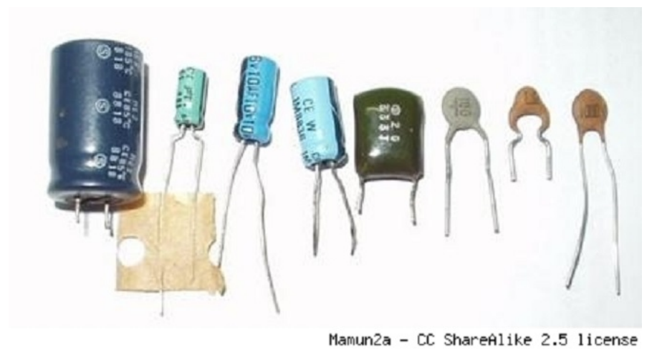
Introdução

Slide 4
Introdução
Componentes de circuito que armazenam energia eletrostática em um campo elétrico, acumulando um desequilíbrio interno das cargas que ficam concentradas em superfícies equipotenciais, são chamados capacitores.
Industrialmente, tais elementos que constituem inúmeros circuitos eletrônicos são amplamente utilizados em aplicações como por exemplo computadores, televisores, flashes de máquinas fotográficas, etc.

Slide 5
Introdução
As partes que integram um capacitor são:
• Duas placas condutoras carregadas com potenciais contrários e de mesma intensidade;
• Dielétrico ou material isolante entre os condutores ou armaduras, responsável pelo armazenamento de energia através do campo elétrico existente no meio.
Os condutores são de material metálico e capazes de apresentar uma distribuição superficial de cargas elétricas. O dielétrico é um meio isolante que separa os condutores, podendo ser o ar, vácuo, porcelana, vidro, plástico ou hexafluoreto de enxofre. Confira abaixo em corte transversal, as partes internas que integram o capacitor.

Slide 6
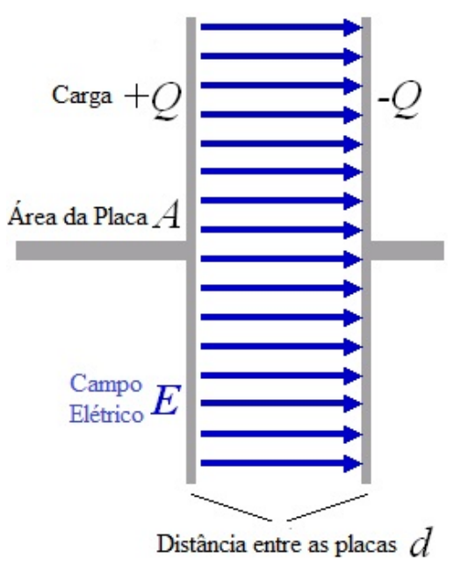
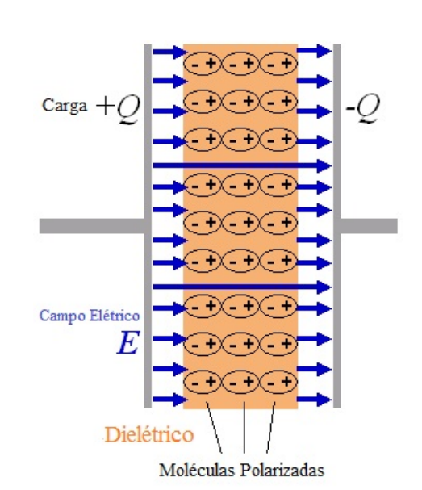
Funcionamento
Capacitância seria a capacidade que um dielétrico possui de armazenar energia elétrica na forma de campo eletrostático. Sendo esse meio isolante, não deve permitir a condutividade, aonde o fluxo de energia potencial elétrica só ocorrerá através da troca de energia com a fonte que gera os potenciais elétricos em cada extremo, resultante da polarização de cargas no interior das moléculas presentes. Esse processo gera o carregamento do capacitor que atinge uma capacidade limite, tensão máxima de operação e em seguida descarrega.

Slide 7
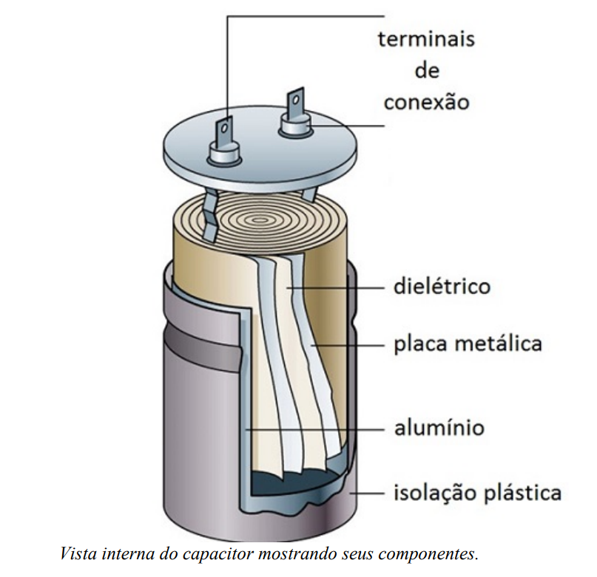
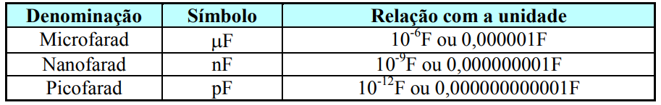
Funcionamento
As duas placas constituintes do capacitor carregam-se quando ele é alimentado por uma fonte externa que produz tensão entre os seus terminais. Ocorre uma concentração de cargas em cada eletrodo (placa), mais precisamente entre a superfície dele e o dielétrico existente no dispositivo. A carga total no capacitor será nula, pois uma das placas apresenta potencial +Q e a outra –Q.

Slide 8

Capacidade de um capacitor
Esse sistema resulta numa indução eletrostática muito intensa, que leva a uma grande capacidade de armazenamento de carga elétrica e de energia potencial elétrica.
Os condutores que formam o capacitor denominam-se armaduras.
Quando o capacitor está carregado, suas armaduras apresentam sempre cargas de mesmo módulo e sinais contrários. Sendo +Q e -Q as cargas das armaduras, a carga do capacitor é Q. Para o capacitor se carregar com carga Q, é necessário uma diferença de potencial U entre suas armaduras. Capacidade elétrica do capacitor (medida em farad) é a relação entre a carga e a diferença de potencial:

Slide 9

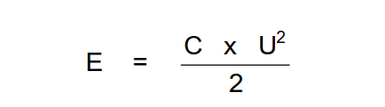
Energia potencial de um capacitor
Sendo Q a carga do capacitor e U a diferença de potencial entre suas armaduras, a energia potencial do sistema é:
Como Q = C x U, essa energia pode também ser escrita em função da capacidade e da diferença de potencial:

Slide 10

Constante dielétrica de um capacitor
Considere um capacitor com vácuo entre suas armaduras. Nessa situação, sua capacidade é C. Colocando um material isolante entre as armaduras, observa-se que a capacidade aumenta. Sendo C’ a nova capacidade, a constante dielétrica K do material isolante é dada por :

Slide 11
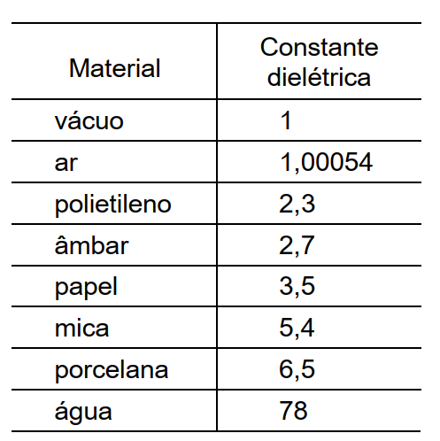
Constante dielétrica de um capacitor
A tabela abaixo fornece as constantes dielétricas de alguns materiais isolantes. Veja que, dentro da precisão da tabela, o ar e o vácuo tem mesma constante dielétrica. Se medirmos com maior precisão, veremos que a constante dielétrica do ar é maior que a do vácuo.

Slide 12
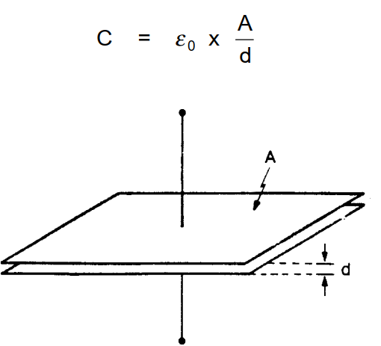
Capacitor Plano
Chama-se capacitor plano o conjunto de dois condutores planos de mesmas dimensões, colocados paralelamente entre si, muito próximos um do outro.
A capacidade de um capacitor plano é diretamente proporcional à área de cada armadura (A) e inversamente proporcional à distância entre elas (d). Para um capacitor plano a vácuo, temos:

Slide 13


Capacitor Plano
Onde ε₀ é uma constante denominada permissividade elétrica do vácuo, valendo
Se entre as placas houver um dielétrico de constante dielétrica K, a capacidade ficará multiplicada por K:

Slide 14
Capacitor Plano
Exemplo 1:
Um capacitor de 10 uF foi ligado a uma pilha de 1,5 V. Determine:
a) a carga do capacitor;
b) a energia armazenada.

Slide 15
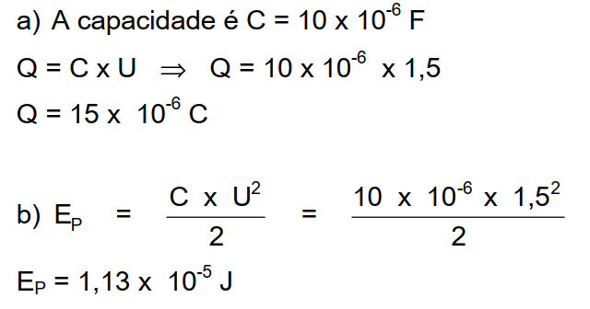
Capacitor Plano
Exemplo 1:
Um capacitor de 10 uF foi ligado a uma pilha de 1,5 V. Determine:
a) a carga do capacitor;
b) a energia armazenada.

Slide 16
Capacitor Plano
Exemplo 2:
Um capacitor plano tem como dielétrico o polietileno. A distância entre as placas é de 0,1 mm e a área entre elas, 20 cm2. Determine a capacidade elétrica desse capacitor

Slide 17
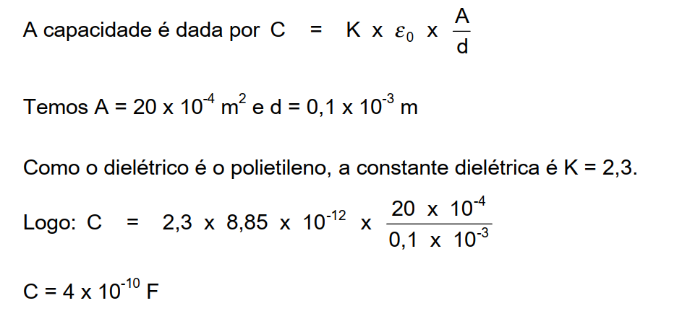
Capacitor Plano
Exemplo 2:
Um capacitor plano tem como dielétrico o polietileno. A distância entre as placas é de 0,1 mm e a área entre elas, 20 cm2. Determine a capacidade elétrica desse capacitor

Slide 18
Exercícios
Um capacitor ligado aos terminais de uma bateria de 300V apresenta carga de +30 x 10⁻³ C na armadura positiva. Qual sua capacidade em farads?
Um capacitor de 20µF de capacidade foi ligado a uma fonte de tensão constante igual a 40V:
a) Qual a carga adquirida pelo capacitor?
b) Desliga-se o capacitor da fonte de tensão e conectam-se seus terminais por meio de um resistor de 50 Ω. Qual será a energia dissipada no resistor até a descarga completa?
Um capacitor tem suas armaduras separadas por ar. Nessas condições, sua capacidade é de 1,0 x 10⁻⁹ F. Se o espaço entre as armaduras for preenchido com mica, qual será o novo valor da capacidade?

Slide 19
Exercícios
5) Determine a carga adquirida por um capacitor de 10µF quando submetido à tensão de 20 V. Qual a energia armazenada no capacitor nessas condições?
6) Determine a distância entre as placas de um capacitor plano a ar, de 1,0 x 10⁻¹⁰ F de capacidade, sabendo que cada placa tem 20 cm2 de área.
7) Dado um capacitor de placas planas paralelas, separadas por uma camada de material dielétrico de constante dielétrica igual a 10, espessura de 1 cm e área de 40 cm², pede-se:
a) a capacitância do capacitor;
b) a energia armazenada quando se liga esse capacitor a uma
fonte de 200V

Slide 20
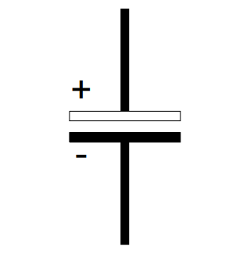
Tipos de Capacitores:
Capacitores Eletrolíticos
Características:
• Seus eletrodos são folhas de alumínio separadas entre si por Al2O3 (óxido de alumínio);
• Essas armaduras estão embebidas em um eletrólito líquido (que provê a distribuição superficial de cargas na presença de campo elétrico). Com o passar do tempo o eletrólito seca e isso reduz a capacidade de armazenamento do dispositivo, causando mau funcionamento do circuito;
• Possuem formato cilíndrico não uniforme (são mais largos na parte superior);
• Suas dimensões variam de acordo com sua capacitância e nível máximo de tensão suportado;
• Possuem polaridade definida a qual não pode ser invertida (caso isso aconteça, o dielétrico é rompido e o capacitor entra em curto-circuito, quando então incha ou explode se a tensão aplicada incorretamente apresentar um valor grande);
• Capacitâncias da ordem de µF (10-6 F);
• Utilizados em filtros, acoplamentos em circuitos de baixa frequência ou em circuitos temporizadores.
Os capacitores eletrolíticos polarizados são utilizados apenas em circuitos alimentados por corrente contínua. Nos circuitos de corrente alternada a troca de polaridade da tensão danifica o componente.

Slide 21
Tipos de Capacitores:
Capacitores Eletrolíticos
O capacitor eletrolítico sofre alteração de capacitância quando não está sendo utilizado. Esta alteração se deve ao fato de que a formação da camada de óxido entre as armaduras depende da aplicação de tensão no capacitor.
Quando o capacitor eletrolítico permanece durante um período sem utilização, o dielétrico sofre um processo de degeneração que afeta sensivelmente a sua capacitância.
Capacitores eletrolíticos que não estão em uso têm a sua capacitância alterada.
Por esta razão, sempre que for necessário utilizar um capacitor que estava estocado durante algum tempo, deve-se conectá-lo a uma fonte de tensão contínua durante alguns minutos para permitir a reconstituição do dielétrico antes de aplicá-lo no circuito.

Slide 22
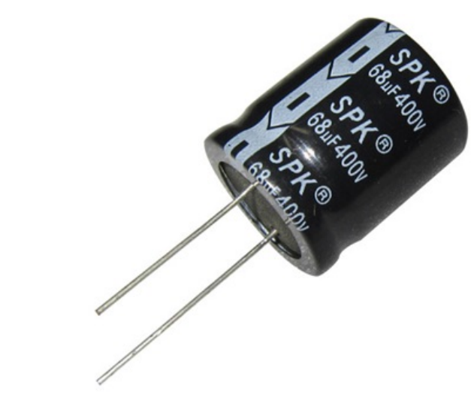
Tipos de Capacitores:
Capacitores Eletrolíticos

Slide 23

Tipos de Capacitores:
Capacitores de Poliéster
Características:
• Seus eletrodos são folhas de papel metálico finas, pelos quais distribuem-se as cargas;
• O material dielétrico é constituído de poliéster (cuja espessura é pequena) que separa entre si as armaduras;
• Os primeiros modelos apresentavam listras coloridas pelo corpo, sendo chamados de “zebrinhas”. Atualmente apenas contêm especificações técnicas inscritas acima de seus invólucros;
• Não possuem polaridade definida;
• Capacitâncias da ordem de 1 nF (ou kpF) a 2,2 nF, onde 1 nF = 10-9 F;
• Utilizados em circuitos que trabalham com altas frequências.

Slide 24
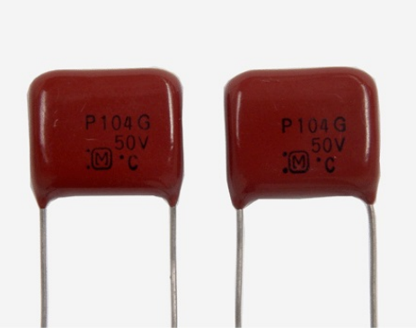
Tipos de Capacitores:
Capacitores de Poliéster

Slide 25
Tipos de Capacitores:
Capacitores Cerâmicos
Características:
• Seus eletrodos são bases de prata vaporizada dos dois lados de uma pastilha cerâmica aonde as cargas ficam distribuídas em quantidade;
• O material dielétrico é a própria cerâmica que separa as armaduras, sendo que os terminais são conectados após desengordurar a superfície quando então será aplicada resina para proteção e isolamento adequados;
• Não possuem polaridade definida;
• Capacitâncias da ordem de pF (10-12 F);
• Utilizados em circuitos com altas frequências, aonde as perdas devem ser mínimas e a estabilidade da capacitância é fundamental.

Slide 26
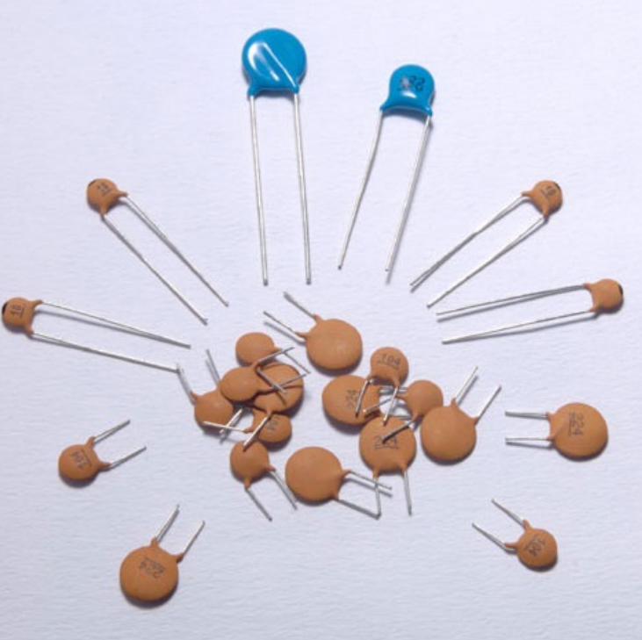
Tipos de Capacitores:
Capacitores Cerâmicos

Slide 27
Tipos de Capacitores:
Capacitores de tântalo
Características:
Os capacitores de tântalo permitem que níveis muito altos de capacitância sejam fornecidos em pequenos pacotes.
Embora não tenham capacidade de corrente e não sejam tão robustos eletricamente quanto os capacitores eletrolíticos, seu tamanho e desempenho fazem com que sejam amplamente utilizados em muitas aplicações.
Os capacitores de tântalo também são amplamente utilizados em seus formatos de montagem em superfície porque são muito mais baratos do que suas relações eletrolíticas de alumínio e podem suportar melhor o processo de soldagem.
Em vez de usar um filme de óxido sobre alumínio, eles usam um filme de óxido sobre tântalo. Eles normalmente não têm altas tensões de trabalho, 35V é normalmente o máximo e alguns até têm valores de apenas um volt ou mais.
Como os capacitores eletrolíticos, os tântalos são componentes eletrônicos polarizados e são muito intolerantes à polarização reversa, muitas vezes explodindo quando colocados sob tensão.
No entanto, seu tamanho pequeno e sua alta capacitância os tornam muito atraentes para muitos projetos de circuitos eletrônicos.

Slide 28
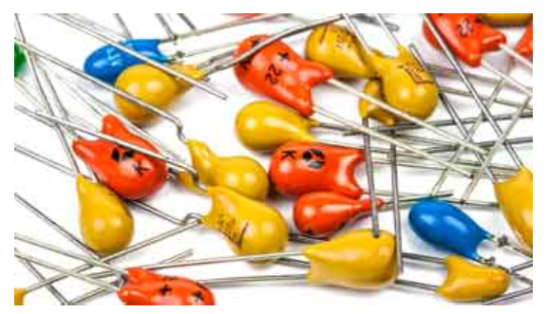
Tipos de Capacitores:
Capacitores de tântalo

Slide 29
Tipos de Capacitores:
Aplicações
Tipo de Capacitor | Aplicações
Capacitores Eletrolíticos | - Fontes de alimentação: filtragem e estabilização de tensão. - Circuitos de áudio: acoplamento e filtragem de frequências. - Circuitos de temporização.
Capacitores Cerâmicos | - Circuitos integrados: desacoplamento e filtragem de ruídos. - Osciladores: ajuste de frequência. - Circuitos de bypass.
Capacitores de Filme | - Circuitos de acoplamento. - Circuitos de filtragem. - Circuitos de supressão de ruído.
Capacitores de Tântalo | - Eletrônicos portáteis. - Circuitos de baixa tensão. - Circuitos de temporização.
Capacitores de Poliéster | - Circuitos de acoplamento. - Circuitos de desvio. - Circuitos de temporização.

Slide 30
Constate de tempo RC em capacitores
A constante de tempo RC diz respeito ao tempo, em segundos, necessário para carregar um capacitor conectado em série com um resistor até atingir 63% do valor da tensão contínua aplicada sobre ele (tensão da fonte de alimentação CC) (mais precisamente, 63,2%).
Neste caso, consideramos um capacitor que não possua inicialmente nenhuma carga em suas placas.
Decorrido mais um intervalo de tempo idêntico, o capacitor irá acumular mais 63% da diferença entre sua carga já acumulada e o valor da tensão da fonte de alimentação, e assim sucessivamente, com sua carga acumulada chegando cada vez mais próxima da tensão da fonte (carga completa), mas na prática nunca chegando realmente a 100% desta tensão.

Slide 31

Constate de tempo RC em capacitores
Na prática, o valor da carga acumulada chega a ultrapassar 99%, o que é mais do que suficiente para considerarmos o capacitor totalmente carregado, para todos os efeitos. Isso ocorre após decorridas 5 constantes de tempo, quando a tensão armazenada no capacitor terá atingido 99,24% da tensão da fonte de alimentação.
A constante de tempo é calculada em função do valor da resistência e da capacitância envolvidas no circuito, sendo a resistência R medida em ohms e a capacitância C medida em farads, e desta forma temos a seguinte fórmula:
https://br.mouser.com/technical-resources/conversion-calculators/time-constant-calculator

Slide 32
Constate de tempo RC em capacitores
Analisando a fórmula, percebemos que, se o valor da resistência for igual a zero, o capacitor (em teoria) se carregará instantaneamente. Na prática, sempre haverá um tempo de carregamento finito, pois a resistência dos elementos que compõem um circuito – como a resistência interna da bateria e dos fios – influi na constante de tempo.
Na verdade, a constante de tempo também diz respeito à descarga de um capacitor associado em série com um resistor, e não apenas à sua carga. Assim, decorria uma constante de temo, o capacitor terá perdido 63,2% de sua carga; após uma segunda constante, perderá mais 63,2% da carga remanescente, e assim por diante, até ser considerado totalmente descarregado.

Slide 33
Constate de tempo RC em capacitores
Exemplo 3:
Qual o valor da constante de tempo de um circuito que possui um resistor de 1kΩ associado em série com um capacitor de 1000μF?

Slide 34
Tensão de trabalho
Além da capacitância, os capacitores têm ainda outra característica elétrica importante: a tensão de trabalho.
A tensão de trabalho é a tensão máxima que o capacitor pode suportar entre as suas armaduras. A aplicação de uma tensão no capacitor superior a sua tensão de trabalho máxima, pode provocar o rompimento do dielétrico fazendo com que o capacitor entre em curto, perdendo as suas características.
Na maioria dos capacitores, o rompimento do dielétrico danifica permanentemente o componente. Deve-se tomar cuidado de utilizarem-se sempre capacitores com tensão de trabalho superior ao valor que o componente irá trabalhar realmente.

Slide 35
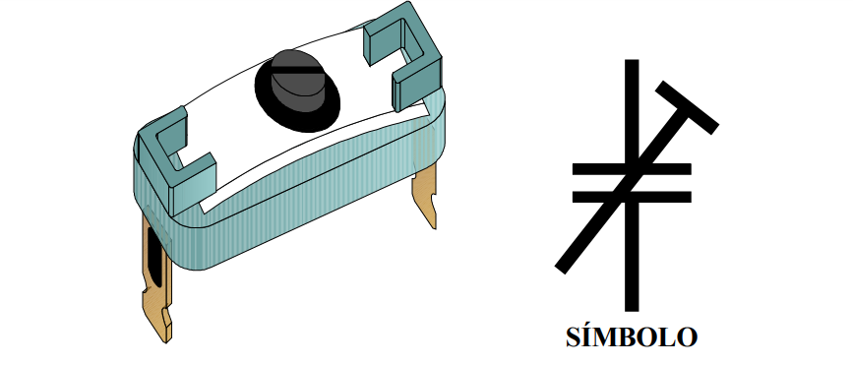
Capacitores Ajustáveis
São utilizados nos pontos de calibração dos circuitos ou utilizados em locais onde a capacitância é constantemente modificada. A figura abaixo mostra um capacitor ajustável típico e o seu símbolo.
Apresentam valor de capacitância ajustável dentro de certos limites, por exemplo 10pF a 30pF

Slide 36
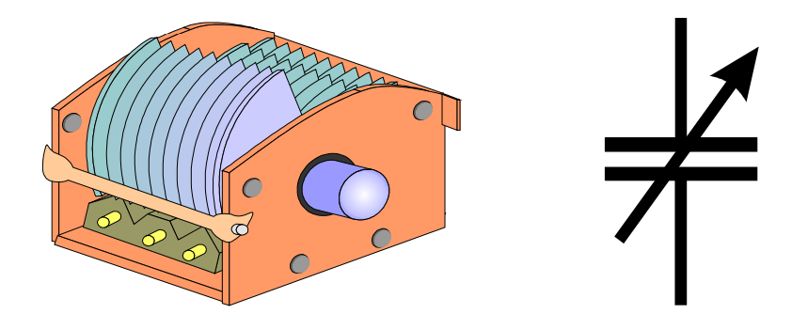
Capacitores Ajustáveis

Slide 37
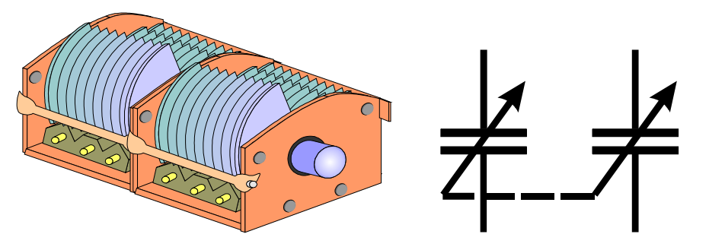
Capacitores Ajustáveis

Slide 38
Especificação técnica dos capacitores
Os capacitores são especificados tecnicamente por:
• Tipo.
• Capacitância.
• Tensão de trabalho.
Por exemplo : capacitor de poliester de 0,47 microFarads e 600V e capacitor eletrolítico de 2.200 microFarads e 63V.

Slide 39
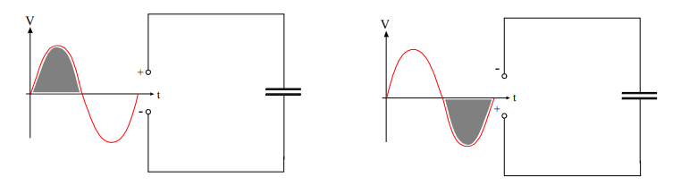
Comportamento capacitor em CA
Quando um capacitor é conectado a uma fonte de corrente alternada as suas armaduras estão submetidas à troca sucessiva de polaridade da tensão aplicada

Slide 40
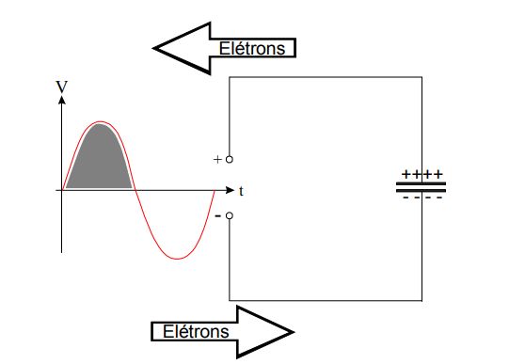
Comportamento capacitor em CA
A cada semiciclo, a armadura que recebe potencial positivo entrega elétrons à fonte, enquanto a armadura que está ligada ao potencial negativo recebe elétrons

Slide 41
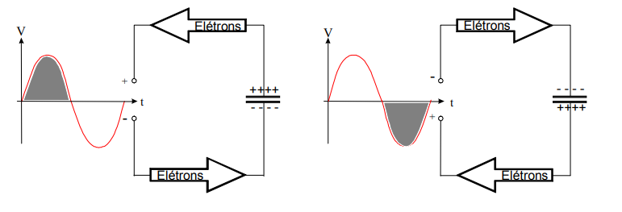
Comportamento capacitor em CA
Com a troca sucessiva de polaridade, uma mesma armadura durante um semiciclo recebe elétrons da fonte e no outro devolve elétrons para a fonte, como mostrado

Slide 42
Comportamento capacitor em CA
Há, portanto, um movimento de elétrons ora entrando, ora saindo da armadura.
Isto significa que circula uma corrente alternada no circuito, embora as cargas elétricas não passem de uma armadura do capacitor para a outra através do dielétrico.
Lembre-se que um capacitor submetido a corrente contínua a corrente cessa de fluir depois de totalmente carregado.
Um capacitor portanto ligado a uma fonte de CA permite a circulação de corrente num circuito.

Slide 43
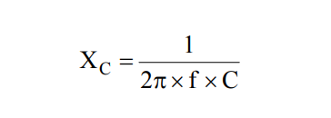
Reatância capacitiva
Os processos de carga e descarga sucessivas de um capacitor ligado em CA dá origem a uma resistência à passagem da corrente no circuito. Esta resistência é denominada de reatância capacitiva.
Reatância capacitiva é a oposição que um capacitor apresenta à circulação de corrente em circuitos de CA.
A reatância capacitiva é representada pela notação Xc e é expressa em ohms. A reatância capacitiva Xc é expressa pela equação:
onde
Xc = reatância capacitiva em ohms.
2pi = constante (6,28).
f = frequência da corrente alternada em Hz.
C = capacitância do capacitor em F.

Slide 44
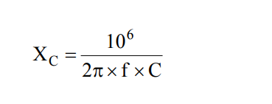
Reatância capacitiva
Como a capacitância normalmente não é expressa em Farad e sim em um submúltiplo, pode-se operar a equação anterior de forma a poder usar o valor do capacitor em µF.
Exemplo 1: Calcular a reatância de um capacitor de 100nF quando conectado a uma rede de CA de frequência 60Hz.

Slide 45
Reatância capacitiva
Como a capacitância normalmente não é expressa em Farad e sim em um submúltiplo, pode-se operar a equação anterior de forma a poder usar o valor do capacitor em µF.
Exemplo 1: Calcular a reatância de um capacitor de 100nF quando conectado a uma rede de CA de frequência 60Hz.

Slide 46
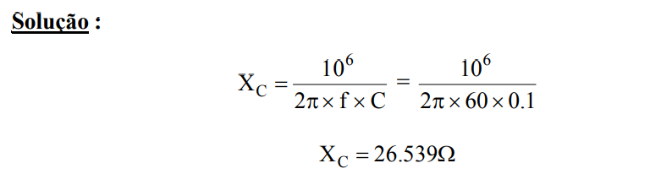
Reatância capacitiva
Dados :
f = 60Hz
C = 100nF ou 0.1µF

Slide 47
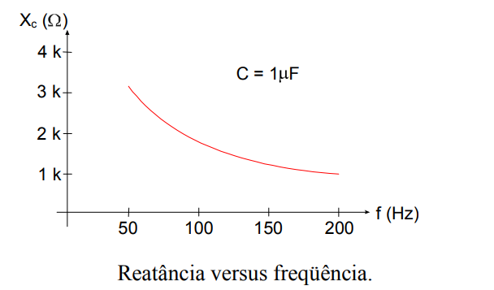
Fatores que influem na reatância capacitiva
A reatância capacitiva de um capacitor depende apenas da sua capacitância e da frequência da rede CA.
O gráfico mostra o comportamento da reatância capacitiva com a variação da frequência da CA.
A reatância capacitiva diminui com o aumento da frequência.

Slide 48
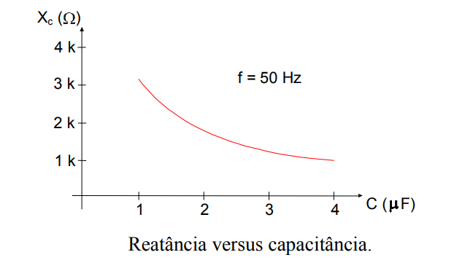
Fatores que influem na reatância capacitiva
O gráfico mostra o comportamento da reatância capacitiva com a variação da capacitância
A reatância capacitiva diminui com o aumento da capacitância.

Slide 49
Fatores que influem na reatância capacitiva
A reatância capacitiva não depende do valor de tensão CA aplicada aos terminais do capacitor. A tensão aplicada ao capacitor irá influenciar apenas na corrente circulante no circuito.

Slide 50
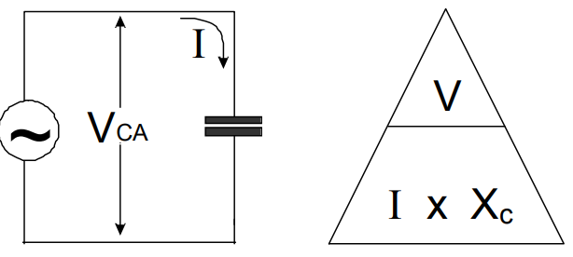
Relação entre tensão ca, corrente ca e reatância capacitiva.
Quando um capacitor é conectado a uma fonte de CA, estabelece-se um circuito elétrico. Neste circuito estão em jogo três valores:
• Tensão aplicada.
• Reatância capacitiva.
• Corrente circulante.
Esses três valores estão relacionados entre si nos circuitos de CA da mesma forma que nos circuitos de CC, ou seja, através da lei de Ohm

Slide 51
Relação entre tensão ca, corrente ca e reatância capacitiva.
Exemplo 4: Um capacitor de 1 uF é conectado a uma rede de CA 220V e 60Hz. Qual a corrente circulante no circuito?

Slide 52
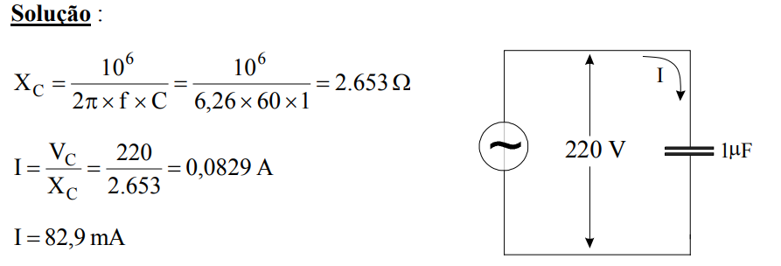
Relação entre tensão ca, corrente ca e reatância capacitiva.
Exemplo 5: Um capacitor de 1 uF é conectado a uma rede de CA 220V e 60Hz. Qual a corrente circulante no circuito?

Slide 53
Relação entre tensão ca, corrente ca e reatância capacitiva.
Deve-se lembrar que os valores de V e I são eficazes, ou seja, são valores que serão indicados por um voltímetro e um miliamperímetro de CA conectados ao circuito. Toda vez que se refere à tensão ou corrente em CA, esses valores são eficazes, a menos que se especifique de forma diferente

Slide 54
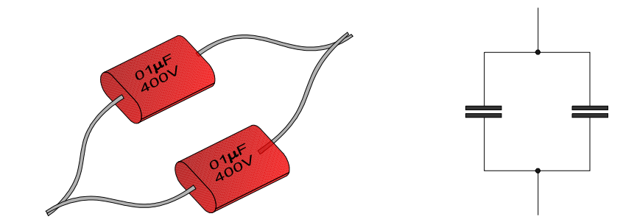
Associação de capacitores
A associação paralela de capacitores tem por objetivo obter maiores valores de capacitância. A figura abaixo mostra uma associação paralela de capacitores e sua representação simbólica:

Slide 55
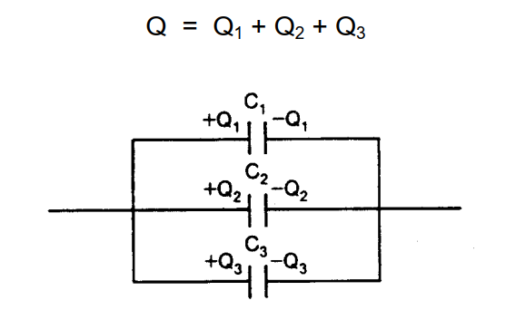
Associação de capacitores em paralelo
Para capacitores associados em paralelo, valem estas propriedades:
A carga da associação é igual à soma das cargas dos capacitores associados
Todos os capacitores associados têm a mesma diferença de potencial.

Slide 56
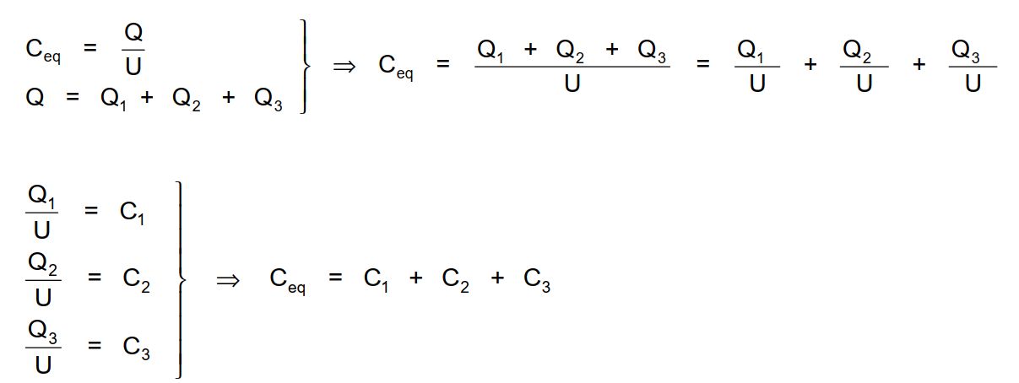
Associação de capacitores em paralelo
Vamos obter a capacidade equivalente a esse conjunto. Sendo U a diferença de potencial da associação e Q a carga da associação, temos:
A capacidade equivalente a uma associação de capacitores em paralelo é igual à soma das capacidades dos capacitores associados.

Slide 57
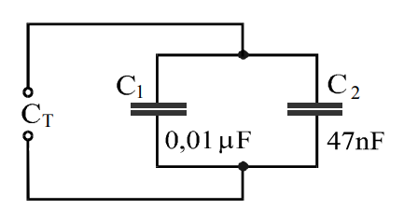
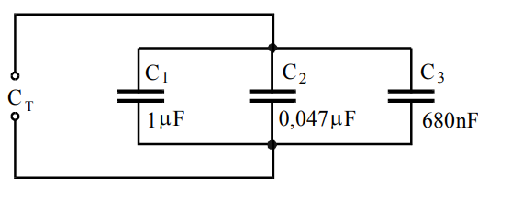
Associação de capacitores em paralelo
Exemplo 6: Qual a capacitância total da associação paralela de capacitores mostradas nas figuras abaixo.
1
2

Slide 58
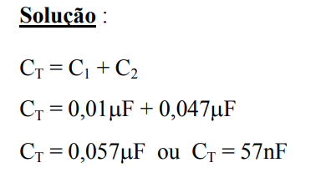
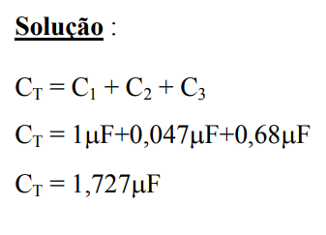
Associação de capacitores em paralelo
Exemplo 7: Qual a capacitância total da associação paralela de capacitores mostradas nas figuras abaixo.
1
2

Slide 59
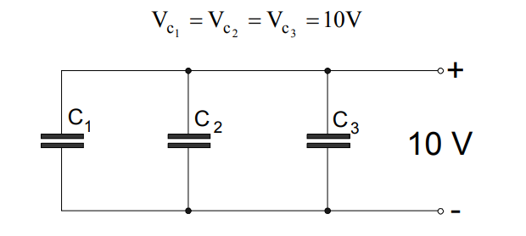
Tensão de trabalho da associação paralela
Considere todos os capacitores associados em paralelo da figura abaixo. Eles recebem a mesma tensão aplicada ao conjunto.
Assim, a máxima tensão que pode ser aplicada a uma associação paralela é a daquele capacitor que tem menor tensão de trabalho.

Slide 60
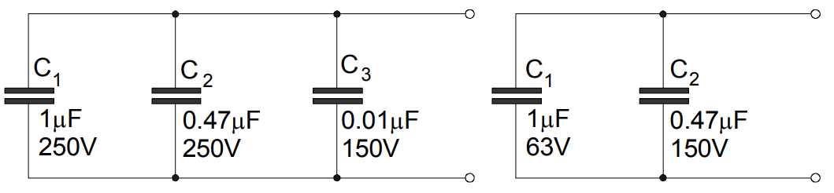
Tensão de trabalho da associação paralela
Exemplo 8: Qual a máxima tensão que pode ser aplicada nas associações apresentadas nas figuras a seguir?

Slide 61
Tensão de trabalho da associação paralela
Deve-se evitar aplicar a um capacitor a tensão máxima que este suporta.
Em CA, a tensão máxima é a tensão de pico. Um capacitor com tensão eficaz máxima de 70V (70V eficazes correspondem a uma tensão CA com pico de 100V).

Slide 62
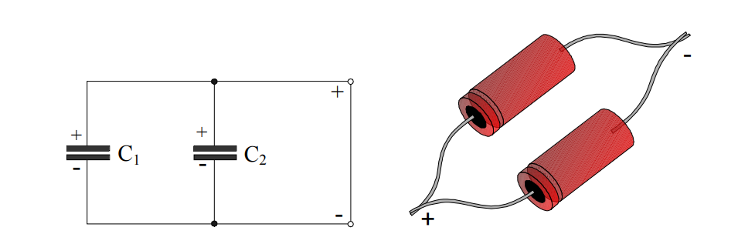
Associação paralela de capacitores polarizados
Ao se associarem capacitores polarizados em paralelo, os terminais positivos dos capacitores devem ser ligados em conjunto entre si e os negativos da mesma forma, como mostrado
Resumindo na associação paralela de capacitores:
a capacitância total é a soma das capacitâncias individuais,
a tensão máxima da associação é a do capacitor com menor tensão de trabalho
ao associarem-se capacitores polarizados, os terminais de mesma polaridade são ligados entre si.
A carga da associação é igual à soma das cargas dos capacitores associados

Slide 63
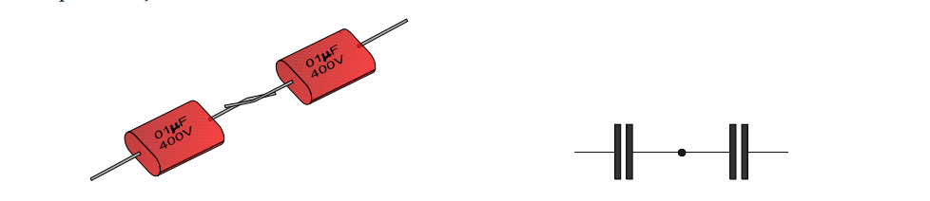
Associação série de capacitores
A associação série de capacitores tem por objetivo obter capacitâncias menores ou tensões de trabalho maiores.

Slide 64
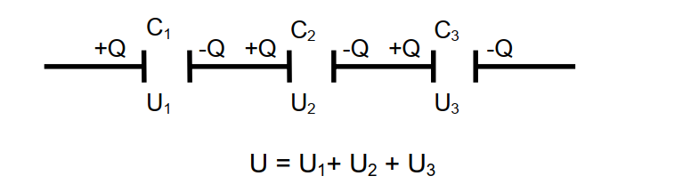
Associação série de capacitores
A associação série de capacitores tem por objetivo obter capacitâncias menores ou tensões de trabalho maiores.
Para capacitores associados em série, valem estas propriedades:
A diferença de potencial da associação é igual à soma das diferenças de potencial dos capacitores associados:
Todos os capacitores associados tem a mesma carga, que é igual à carga da associação

Slide 65
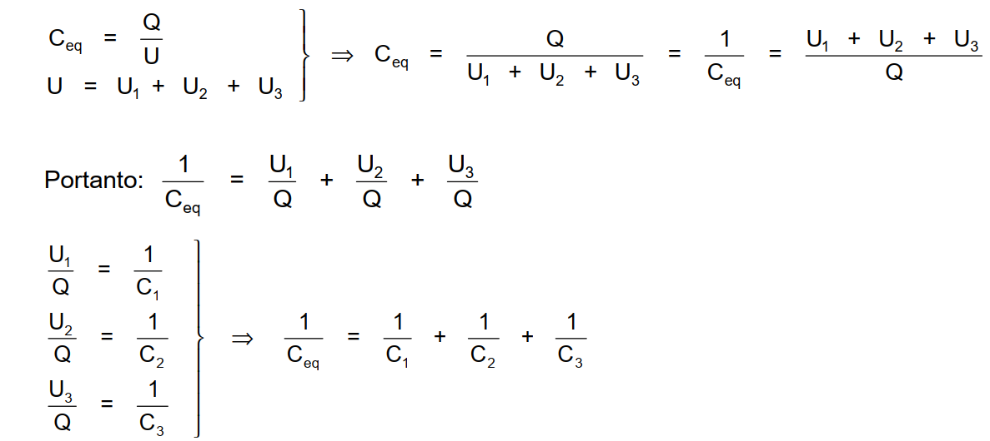
Associação série de capacitores
Vamos obter a capacidade equivalente a esse conjunto. Sendo U a diferença de potencial da associação e Q a carga da associação, temos:

Slide 66
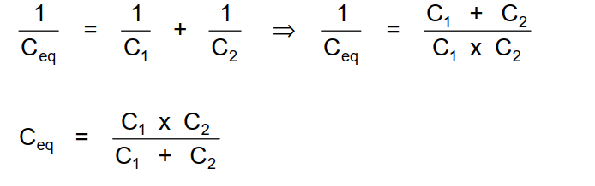
Associação série de capacitores
Para dois capacitores em série, temos:

Slide 67
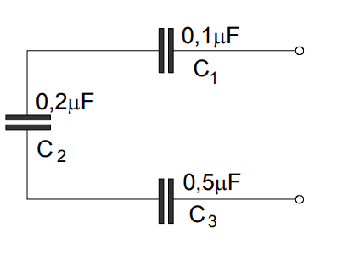
Associação série de capacitores
Exemplo 9: Determinar a capacitância total do circuito abaixo:

Slide 68
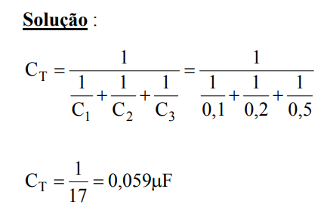
Associação série de capacitores
Exemplo 10: Determinar a capacitância total do circuito abaixo:

Slide 69
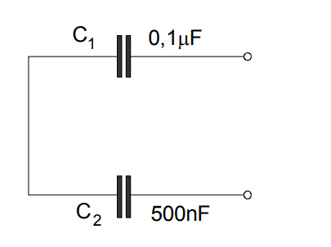
Associação série de capacitores
Exemplo 11: Determinar a capacitância total dos circuitos abaixo:

Slide 70
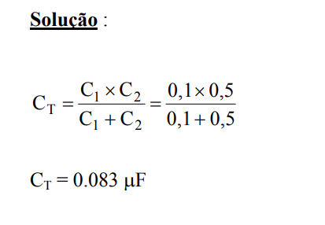
Associação série de capacitores
Exemplo 11: Determinar a capacitância total dos circuitos abaixo:

Slide 71
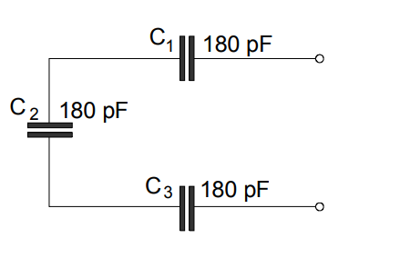
Associação série de capacitores
Exemplo 13: Determinar a capacitância total dos circuitos abaixo:

Slide 72
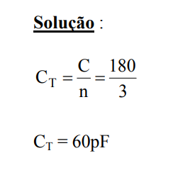
Associação série de capacitores
Exemplo 13: Determinar a capacitância total dos circuitos abaixo:

Slide 73
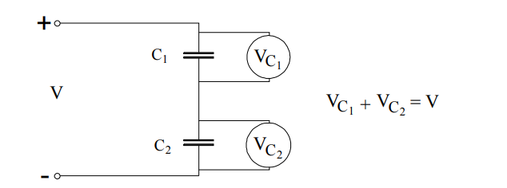
Tensão de trabalho da associação em série.
Quando se aplica uma tensão a uma associação série de capacitores a tensão aplicada se divide entre eles :
A distribuição da tensão nos capacitores ocorre de forma inversamente proporcional à capacitância, ou seja:
• Uma maior capacitância corresponde a uma menor tensão.
• Uma menor capacitância corresponde a uma maior tensão.

Slide 74
Tensão de trabalho da associação em série.
A determinação do valor de tensão em cada capacitor de uma associação série é feita através das equações da eletrostática.
Como forma de simplificação, pode-se adotar um procedimento simples e que evita a aplicação de tensões excessivas a uma associação série de capacitores.
Esse procedimento consiste em se associarem em série capacitores de mesma capacitância e mesma tensão de trabalho. Desta forma, a tensão aplicada se distribui igualmente sobre todos os capacitores.

Slide 75
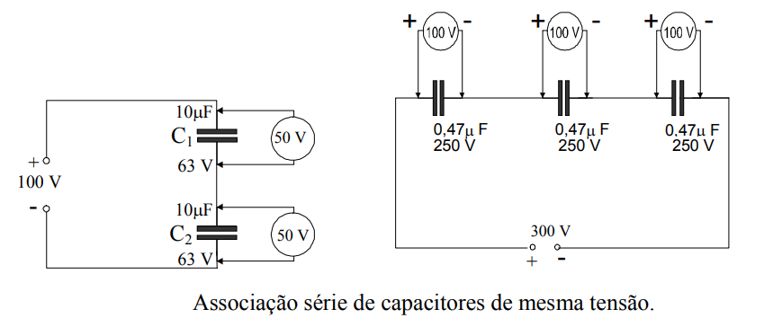
Tensão de trabalho da associação em série.

Slide 76

Associação em série de capacitores polarizados
Ao se associarem capacitores polarizados em série, o terminal positivo de um capacitor é conectado ao terminal negativo do outro, como mostrado

Slide 77
Associação em série de capacitores polarizados
Resumindo a associação série de capacitores:
a capacitância total é sempre menor que a capacitância de menor valor e
ao se associarem capacitores polarizados em série, a armadura positiva de um capacitor é conectada à armadura negativa do capacitor seguinte. (Somente em corrente contínua)
Todos os capacitores associados tem a mesma carga, que é igual à carga da associação

